Slide 1


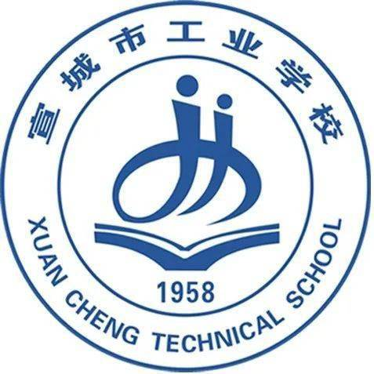
植物组织培养技术原理
《农业生物技术》
主讲人：钱文祥
Notes:
更多模板亮亮图文旗舰店：https://liangliangtuwen.tmall.com

Slide 2

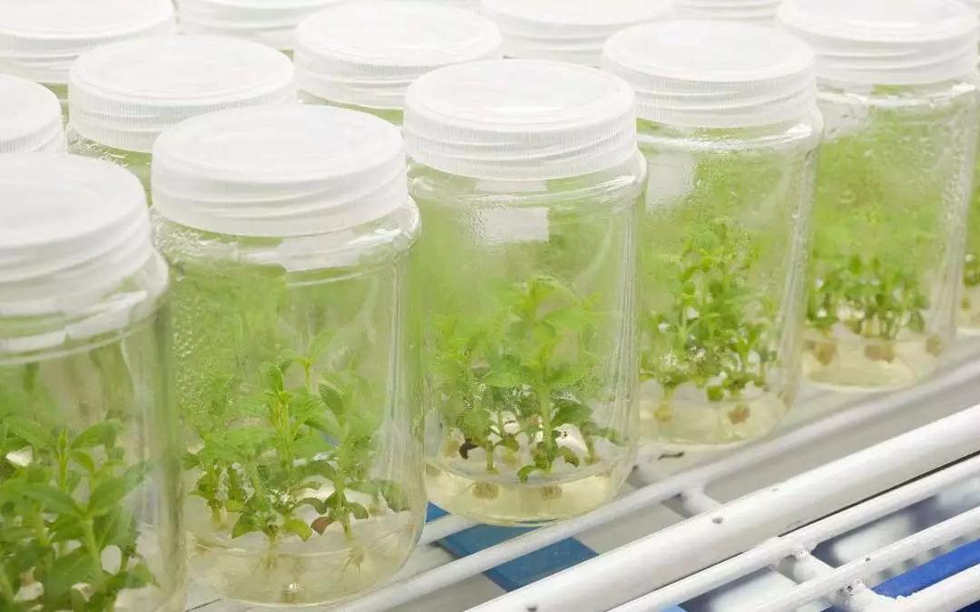
一、植物组织培养的相关概念
1.植物组织培养
在无菌条件下，将离体的植物器官、组织、细胞以及原生质体培养在人工培养基上，给予适宜的培养条件，使其长成完整植株的过程。

Slide 3
一、植物组织培养的相关概念
2.植物组织快繁技术
利用植物组织培养技术，快速繁殖‘名、优、特、新、稀’等植物品种，使其在短时间内繁衍大量植株的一套技术与方法。
又称离体快繁技术、试管快繁技术。

Slide 4
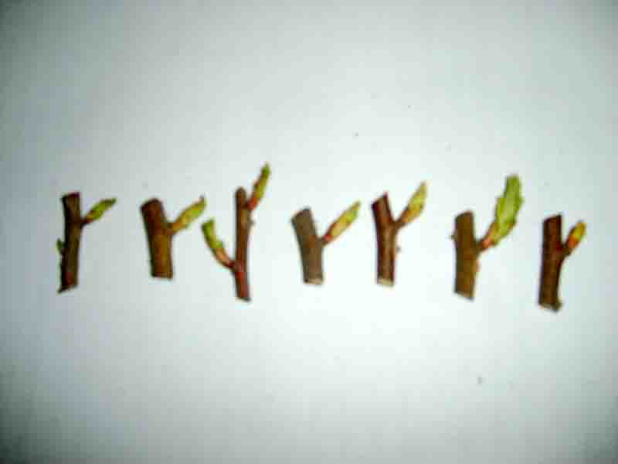
一、植物组织培养的相关概念
3.外植体
在植物组织培养过程中，由植物体上切取的根、茎、叶、花、果实、种子及被培养的部分组织统称为外植体。

Slide 5
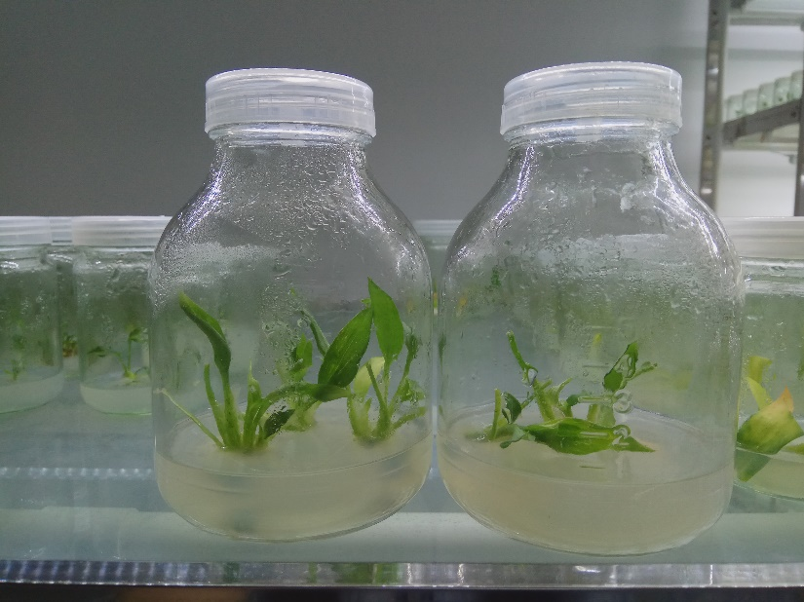
一、植物组织培养的相关概念
4.组培苗
是指以植物的器官、组织、细胞等为材料，在无菌条件下接种培养而成的小苗。

Slide 6
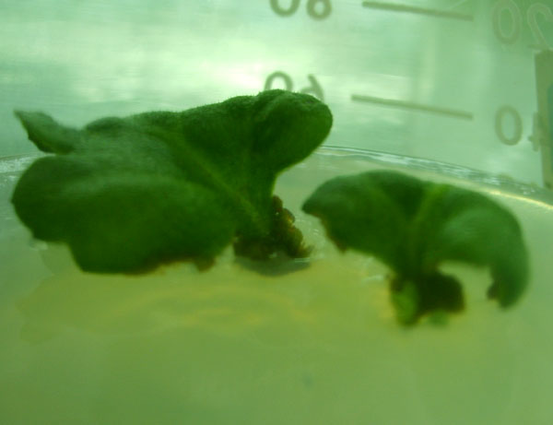
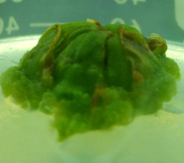
二、植物组织培养的原理
1.植物细胞全能性
是指植物体上每个具有完整细胞核的植物细胞，都具有该植物体的全部遗传信息和产生完整植株的能力。

Slide 7
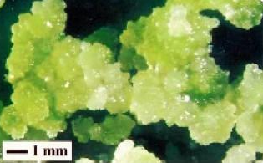
二、植物组织培养的原理
2.细胞的分化和形态建成
通常情况下，性细胞结合成合子，合子进一步发育成胚。构成胚的所有细胞几乎都保持着未分化的状态和旺盛的细胞分裂能力，称为胚性细胞，或分生性细胞。
已分化的细胞恢复分裂转变为分生性状态，并形成愈伤组织的过程称为脱分化。
愈伤组织是指在人工培养基上通过诱导外植体而形成的一团无序生长的薄壁细胞团。

Slide 8
二、植物组织培养的原理
2.细胞的分化和形态建成
由脱分化的愈伤组织细胞再转变成为具有一定结构，执行一定生理功能的细胞团和组织，形成一个完整的植物体或植物器官的现象称为再分化。
一个已分化细胞要表达出其全能性，就要经过脱分化和再分化的过程，这就是植物组织培养所要达到的目的。

Slide 9
二、植物组织培养的原理
3.植物的再生功能
是指植物体因受伤或生理上分离而失掉组织或器官后，恢复或复制失去部分，形成新的完整植株的能力。

Slide 10
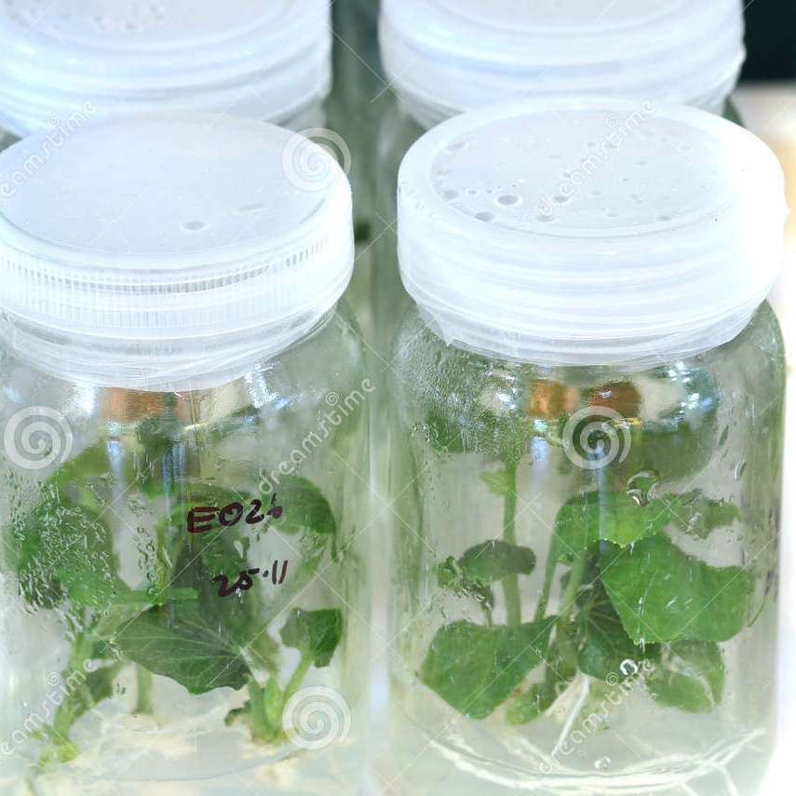
三、植物组织培养的类型
植株培养
器官培养
1.培养对象
组织培养
细胞培养
原生质体培养

Slide 11
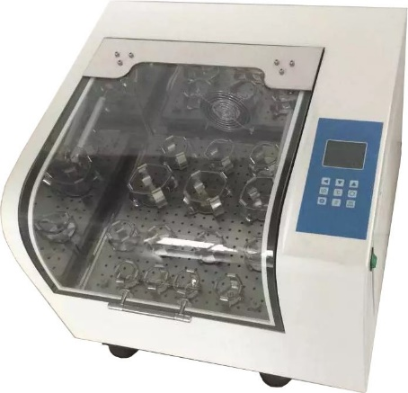
三、植物组织培养的类型
固体培养
2.培养方式
液体培养

Slide 12
三、植物组织培养的类型
初代培养
3.培养过程
继代培养

Slide 13
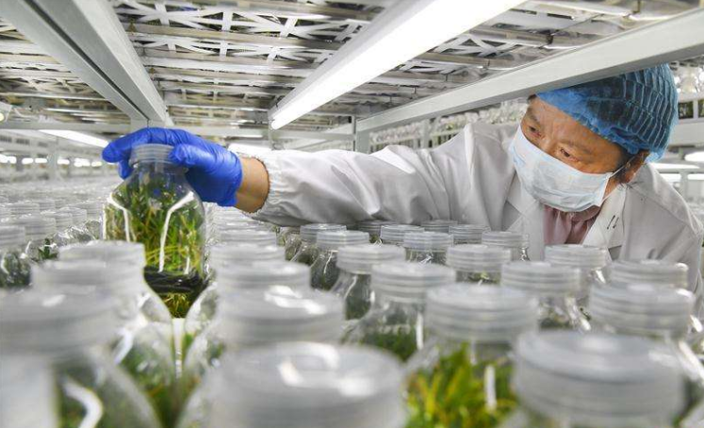
三、植物组织培养的类型
光培养
4.培养条件
暗培养

Slide 14
四、植物组织培养的特点
1.研究材料来源单一，遗传信息高度一致
2.取材经济，管理方便，工作效率高
3.培养条件人为控制，可周年连续进行生产或试验
4.生长快，周期短，繁殖率高

Slide 15
课堂小结
1.植物组织培养的相关概念
2.植物组织培养的原理
3.植物组织培养的类型
4.植物组织培养的特点

Slide 16
课后作业
1.什么是外植体？什么是组培苗？
2.简述植物组织培养的原理。
3.简述植物组织培养的特点。

Slide 17
谢谢观看！

